Slide 2
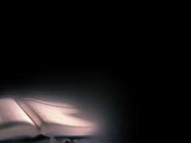
Антитринитаризм
в современном адвентизме
Герменевтические размышления
Альберто Тим

Slide 4
Пизанская башня (Италия)

Slide 5
Ев. от Матфея 7:21-27
– “благоразумный построил дом на камне”
– “безрассудный построил дом на песке”

Slide 6
Откровение 22:18-19
– “если кто приложит”
– “если кто отнимет”

Slide 8
Аккультурация
ЭГУ
19-ый век
Современность
Традиционализм
Либерализм

Slide 9
Часть 1
Пионеры адвентизма

Slide 10
Некоторые причины
Религиозный контекст
Троица как «троебожие»
Смерть Христа на кресте
Акцент на отличительных доктринах

Slide 11
Доктринальное становление Церкви АСД
Альберто Тим
1844
1886
То, что отличает
Общее с евангеликалами

Slide 12
Прогрессирующее понимание истины
Альберто Тим
1818
1844
1845
1863
1886
1898
1950
1957
Второе пришествие
Святилище
Суббота
Реформа образа жизни
Праведность по вере
Троица
Армагеддон
Искупление
Пр. 4:18 – “Стезя праведных как светило лучезарное, которое более и более светлеет до полного дня.”

Slide 13
Три ошибки
Три благословения
Альберто Тим
1844
1852
1898
Разочарование
Закрытая дверь
Антитринитаризм
пересмотр
время
Бог

Slide 14
Часть 2
Антитринитарии в современном адвентизме

Slide 15
Напряженность между двумя полюсами
Либерализм
Альберто Тим
Акцент на общем
Современная культура
1844
1888
1970
1985
1998
Древняя традиция
Интернет
Традиционализм
Антитринитаризм
Акцент на отличительных доктринах
Глобализация

Slide 16
Неоднородные группы с общим врагом

Slide 17
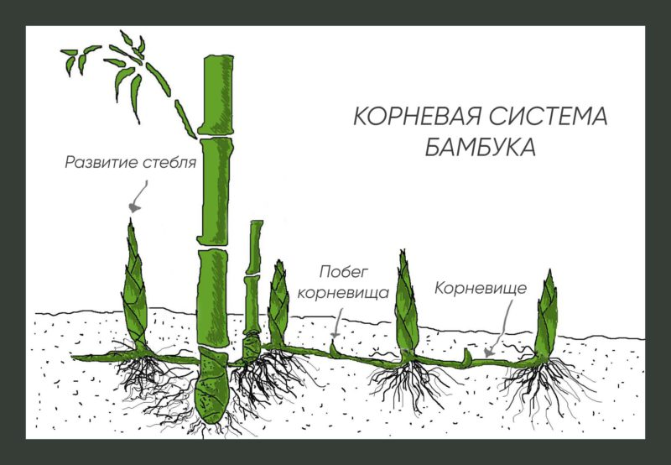

Slide 18
Претензия 1
Чтобы доказать Троицу, первоначальный текст Библии был искажен под влиянием Евсевия Кесарийского
(263–339 гг. н. э.)

Slide 19
“Манускрипты Св. Писания на еврейском и греческом языке сохранились на протяжение веков благодаря чуду Божьему.”
– E. G. White, Lt 32 (Feb. 14), 1899
“Господь Своей чудотворной силой сохранил эту Священную Книгу в ее нынешнем виде.”
– E. G. White, Selected Messages, 1:15
“Слово Божье непогрешимо; примите его, как читаете; смотрите с доверием на Бога.”
– E. G. White, Review and Herald, Feb. 11, 1896, 81

Slide 20
“Если мы не хотим строить наши надежды на небеса на ложном основании, мы должны принимать Библию так, как читаем, и верить, что Господь говорит именно то, что имеет в виду..”
– E. G. White, Testimonies for the Church, 5:171
“Братья, держитесь Библии, как читаете, и перестаньте критиковать ее достоверность, и повинуйтесь Слову, и никто из вас не погибнет..”
– E. G. White, Selected Messages, 1:18

Slide 21
Претензия 2
Упоминания Отца, Сына и Святого Духа в Матфея 28:19 в первоначальном библейском тексте не было.

Slide 22
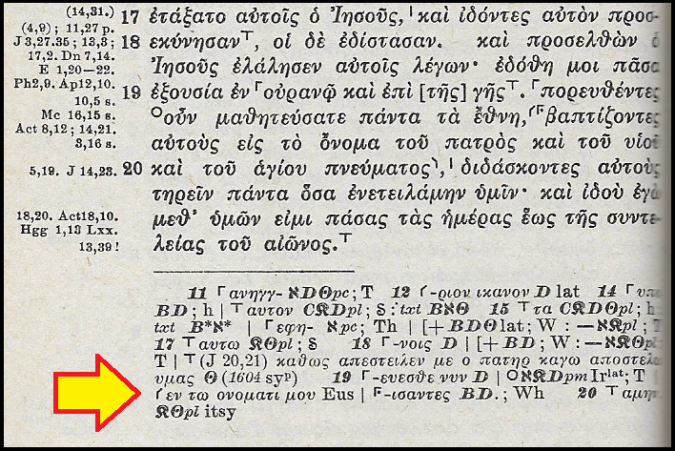

Slide 23
“Получив поручение от Бога и получив одобрение церкви, они [апостолы] пошли крестить во имя Отца, Сына и Святого Духа.”
– E. G. White, Supplement to the Christian Experience
and Views of Ellen G. White (1854), 19;
republished in Early Writings, 101

Slide 24
“Когда христианин совершает торжественный обряд крещения, три высшие силы во вселенной — Отец, Сын и Святой Дух — одобряют его действия, обещая проявить свою силу в его интересах, когда он почитает Бога. […] Три великие небесные силы обязуются оказывать христианину всю необходимую помощь.”
– E. G. White to W. W. Prescott, Lt 53 (Jan. 26), 1904

Slide 25
В своих трудах Эллен Г. Уайт никогда не цитировала Иоаннову вставку (1 Ин. 5:7-8), но много раз цитировала Великое поручение (Мф. 28:18-20).

Slide 26
Претензия 3
После 1888 года руководство церкви АСД фальсифицировало
сочинения Эллен Г. Уайт.

Slide 27
E. G. White, Manuscript Releases, 14:23-24 – “Ограниченный человеческим естеством, Христос не мог быть лично везде; поэтому для их же пользы было то, что Он оставил их, отправился к Своему Отцу и послал Святого Духа, чтобы Тот стал Его преемником на земле. Сам Святой Дух лишен человеческой природы и независим от нее. Христос представлял Себя присутствующим во всех местах Своим Святым Духом, как Вездесущий..”
E. G. White, The Desire of Ages, 669 – “Святой Дух является представителем Христа, но лишенным человеческой природы и независимым от нее.”

Slide 28
“Греху можно было сопротивляться и преодолевать его только с помощью могущественного вмешательства Третьей Личности Божества, которая явит себя не в виде какой-то энергии, а в полноте божественной силы. Именно Дух делает действенным то, что было совершено Искупителем мира. Именно Духом сердце очищается. Через Духа верующий становится причастником Божеского естества. Христос дал Свой Дух как божественную силу, чтобы преодолеть все наследственные и взращенные наклонности ко злу и запечатлеть в церкви Свой собственный характер..”
– E. G. White, The Desire of Ages, 671

Slide 29
Тим Пуарье, «Тринитарные заявления Эллен Уайт: что
она на самом деле писала?» Елена Уайт и текущие проблемы. Симпозиум 2006 (Университет Эндрюса),
18–44.
– https://media1.whiteestate.org/legacy/issues/TheTrinity.pdf

Slide 30
Претензия 4
«Три высшие силы» или «небесное трио» составляли Отец,
Сын и Люцифер.

Slide 31
“Мы знаем, что Бог Отец является наивысшим, наивысшим во власти, наивысшим по положению. Мы знаем, что Христос является следующим по власти Сыном Божьим, единородным сыном Божьим, а следующим по чести после Христа был Люцифер. Итак, первым по власти был Отец, вторым по власти был Сын, а третьим по власти был Люцифер. Таким образом, тремя «высшими силами на небе» были Отец, Сын и Люцифер, представляющий ангелов. Я думаю, это поразительно!”
– Dustin Butler, “Who Are the Three Highest Powers,”
at https://phm.org/category/dustin-butler/
(posted on Sept. 17, 2019)

Slide 32
Фридрих Ницше (1844-1900) пытался «спасти честь дьявола» и обвинял Бога как «отца зла». В возрасте 12 лет он пришел к выводу, что Троица состоит из Бога-Отца, Бога-Сына и Бога-Дьявола (нем. Gott-Teufel). Это, как он утверждал, было началом его философствования.
– F. Nietzsche, The Will to Power, 524 [1015]
– F. Nietzsche, On the Genealogy of Morality, 4-5
– F. Nietzsche, NF-1884, 26 [390]

Slide 33
“Когда христианин совершает торжественный обряд крещения, три высшие силы во вселенной — Отец, Сын и Святой Дух — одобряют его действия, обещая проявить свою силу в его интересах, когда он почитает Бога. […] Три великие небесные силы обязуются оказывать христианину всю необходимую помощь.”
– E. G. White to W. W. Prescott, Lt 53 (Jan. 26), 1904

Slide 34
Претензия 5
Современные адвентистские антитринитарии - истинные последователи
пионеров адвентизма

Slide 35
Резкие контрасты
Альберто Тим
 | Пионеры адвентизма | Современные антитринитарии
Авторитет | Писание | Традиция
Библия | непогрешима | искажена
Труды Э. Уайт | непогрешимы | фальсифицированы
Акценты | ясные | избирательные
Фокус | инклюзивный | эксклюзивный
Понимание истины | прогрессирующий характер | статично
Новый свет | принятие | отвержение

Slide 36
Часть 3
Святой Дух и Его работа

Slide 37
Полная противоположность
Ин. 16:8-11; Деян. 1:8; 1 Кор. 12; Гал. 5:19-25
 | Св. Дух | Сатана
ГРЕХ | Помогает победить | Вводит в
ПРАВЕДНОСТЬ | Ведет к | Уводит в сторону
СУД | побуждает к бодрствованию | отрицает
ПЛОД ДУХА | производит | подрывает
ДАРЫ ДУХА | наделяет | фальсифицирует
ВОЗРОЖДЕНИЕ | производит | имитирует
МИССИЯ | Наделяет силой | ослабляет

Slide 38
“Возрождение и преобразование должны произойти под влиянием служения Святого Духа..”
– E. G. White, Selected Messages, 1:128
Когда мы больше всего нуждаемся в истинном пробуждении, чтобы завершить проповедь Евангелия, появляются некоторые люди, сомневающиеся в самой природе Святого Духа!
Истинное возрождение не может выйти из современных антитринитарных кругов.

Slide 39
Деян. 19:1-7
И спросил он [Павел] у них: «Сошел ли на вас Дух Святой, когда вы уверовали во Христа?» Они же ему отвечали: «Мы вообще не слышали, что есть еще некий Дух Святой» (ст. 2, ИПБ).

Slide 40
Деян. 1:8
“Но вы примете силу, когда сойдет на вас Святой Дух; и будете Мне свидетелями в Иерусалиме и во всей Иудее, и Самарии, и до края земли.”

